Slide 1


HWR meets Tierpark
Martin Böttcher, Fabian Klose, Matthias Klassen, Miklas Boskamp, David Golla

Slide 2

Notes:
Wie sieht es aktuell aus?
Gespräch zwischen Tierparkdirektor (Dr. Knieriem), Päsi von HWR (Dr. Zaby), Dr. Martin Pätzold (MdB), Danny Freymark (MdA) => Studienprojektvereinbarung
Ziel: automatisierter Jahreskarteneingang
=> HWR: Steigerung der Campusattraktivität
Tierpark: Besuchergewinnung
Ziel?

Slide 3
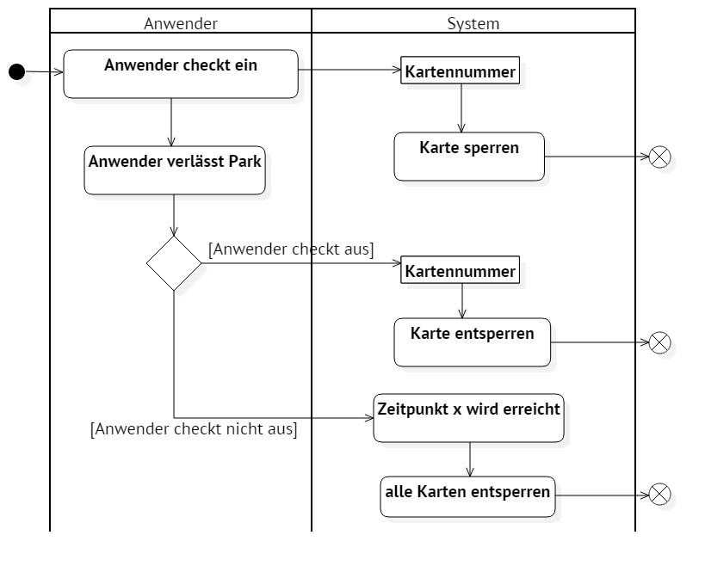
Karte mit ein- und auschecken
Notes:
Orientierung an U-Bahn London
Vorteile:
unkomplizierte Entwicklung||einfache Anwendung für Nutzer
Nachteile:
Karten gehen leicht verloren||Karte kann weitergegeben werden
Weitere Überlegung: das gleiche mit Personalausweisnummer

Slide 4
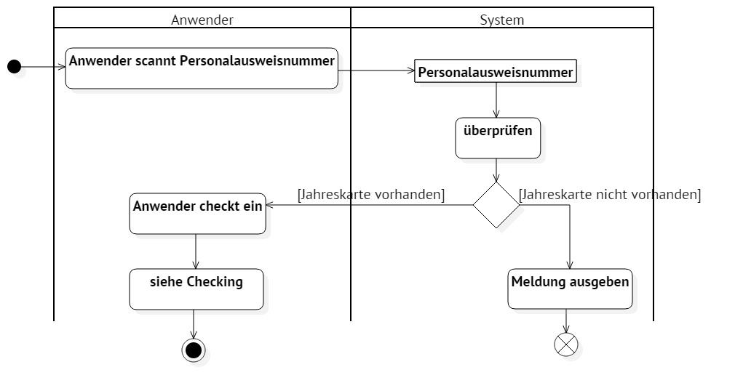
Personalaus-weisnummer
Notes:
Erweiterung des ursprünglichen Checkings
Warum noch nirgends verwendet?

Slide 5
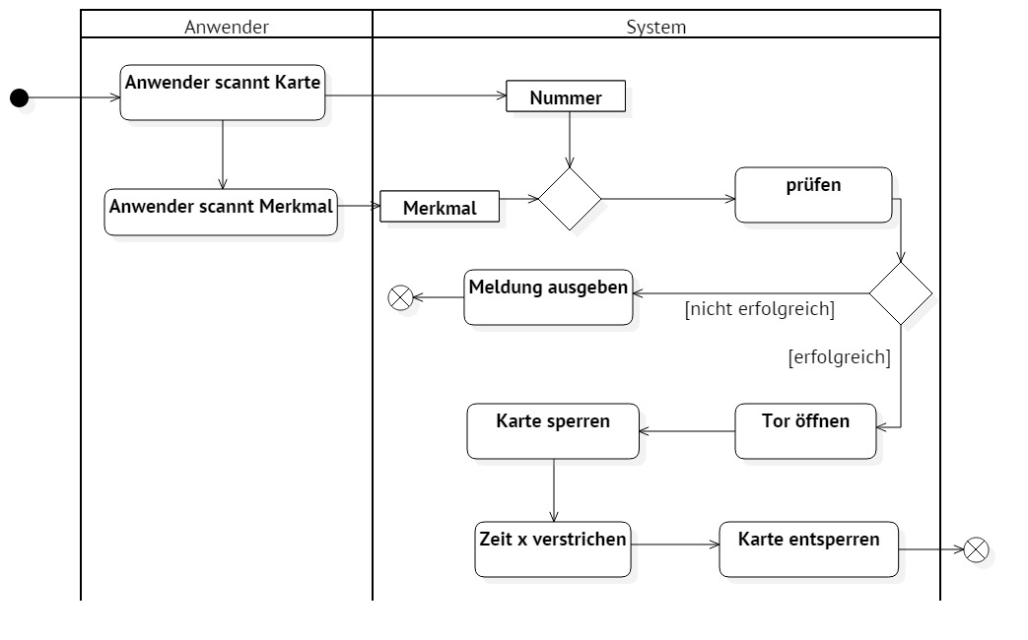
Biometrie
Notes:
Vorteile:
Biometrisch->eindeutig||"Austricksen" aufwändiger
Nachteile:
Datenschutzkritisch||nicht ganz ausgereift (Gesicht)||Eintrittsvorgang aufwändiger||Hygiene (Hand)

Slide 6
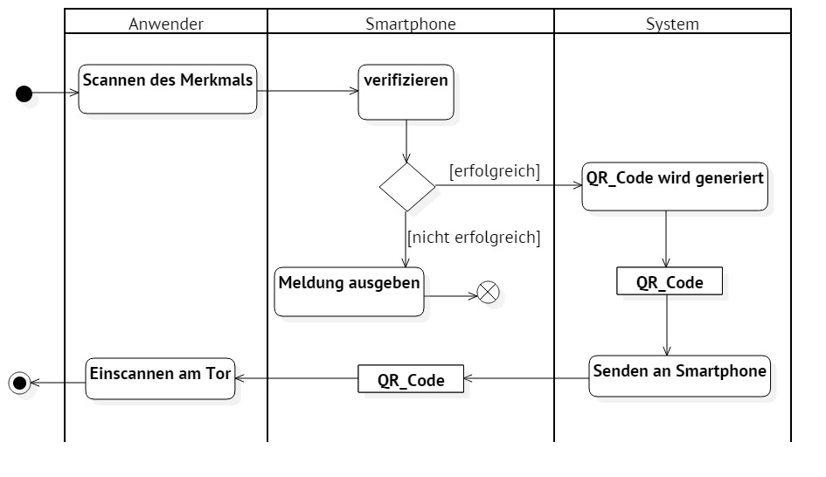
App
Notes:
Vorteile:
Einfache Anwendung
Nachteile:
QR-Code kann weitergegeben werden||mehrere Fingerabdrücke sind am Handy gespeichert

Slide 7
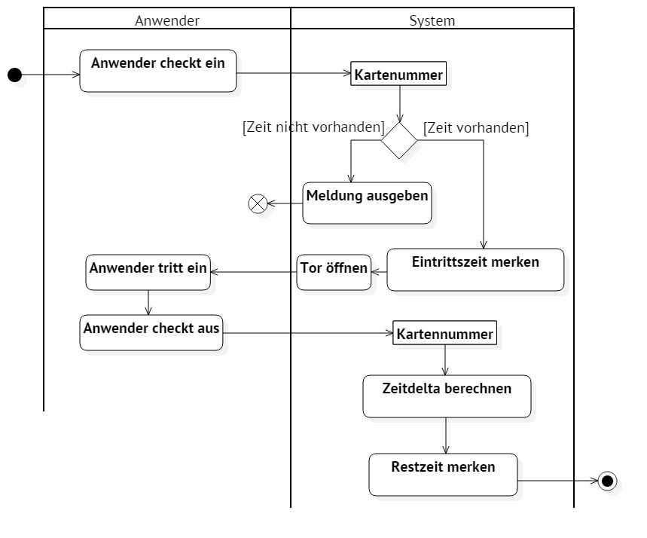
Zeitkarte
Notes:
Vorteile:
Einfache Anwendung||"leichte Implementierung"
Nachteile:
Kann weitergegeben werden, allerdings nicht so lukrativ
KOMMT DARAUF AN:
Bevorzugung von HWR-Angehörigen

Slide 8
Entscheidung
Biometrie
Zeitkarte
Notes:
Biometrie, weil…
Favorit von Tierpark
spannendes Thema
Zeitkarte, weil…
an sich gute Idee
nicht so schwer

Slide 9
Biometrische Kartenspeicherung
Karte
Server
keine sensible Kommunikation zwischen Sever und Tor nötig
nicht so datenschutzkritisch
kein Hochsicherheitsserver notwendig
keine Karte kann verloren gehen
schwerer zu manipulieren
aktuelle Karten können genutzt werden
Notes:
Server, weil…
keine neuen Karten benötigt
für Prototypen erstmal leichter

Slide 10
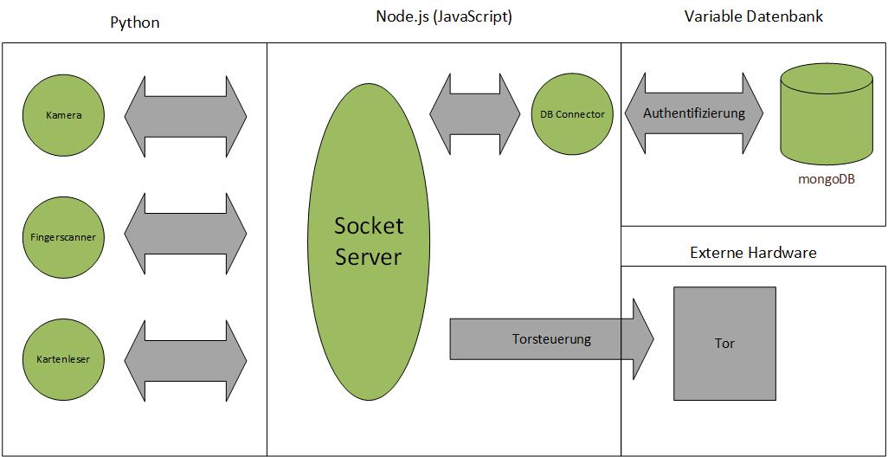

Slide 11
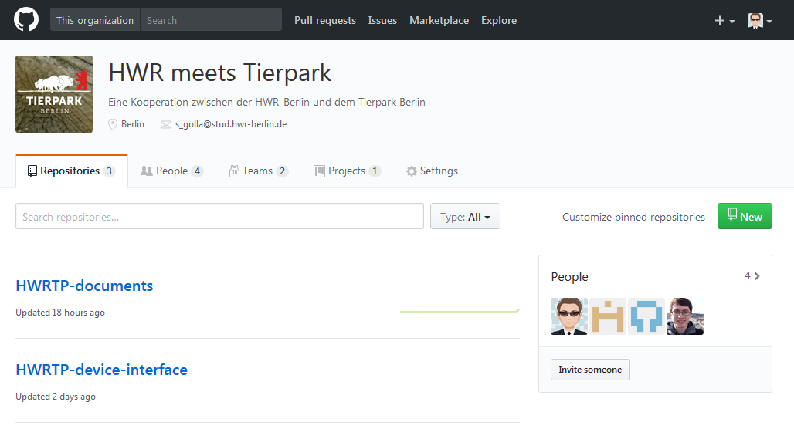
Teamorganisation
Notes:
- mehrere Repositories (wir Doku, Software, Hardware) -> mit eigener Aufgabenverwaltung, eigenes Board, eigenes Wiki
- mehrere Teams (wir Software, Hardware) -> mit mehrere Repositories -> mit eigener Aufgabenverwaltung, eigenes Board, eigenes Wiki
Rollen: Hardware: Martin, Matze, Fabian || Software: Miklas, Fabian, David || Organisatorisches: David
Agile Methoden konnten noch nicht genutzt werden, da noch nicht in der Implementierungsphase

Slide 12
Vielen Dank für die Aufmerksamkeit!
Martin Böttcher, Fabian Klose, Matthias Klassen, Miklas Boskamp, David Golla

